Slide 1

NOIP 入门 —— 字符数组
注意：请大家关闭自己的麦克风和摄像头
高老师算法竞赛训练营

Slide 2
字符知识回顾
char类型
占一个字节
取值范围：-128~127（-2⁷~2⁷-1）
只有char类型在输出时会将值根据ASCII码表变成字符输出，其他类型都是直接输出数字
cout<<(char)97; // 输出字母a
cout<<(int)'a'; // 输出数字97
char与int的关系
在内存里的是其ASCII值（即内码）
与其他类型发生计算时，使用其内码参与计算
char的精度低于int，与int运算时会被自动类型转换为int
判断是否为数字
if('0'<=c&&c<='9')
判断是否为字母/大（小）写字母
if('A'<=c&&c<='Z'||'a'<=c&&c<='z')
关于ASCII表
无需记内码
0~9、A~Z、a~z是连续的
0比9小，A比Z小，a比z小，大写比小写小
ASCII码为0记为'\0'
大小写字母互相转换
小写转大写：c=c-'a'+'A';
大写转小写：c=c-'A'+'a';
数字字符转换为数字
int a=c-'0';

Slide 3
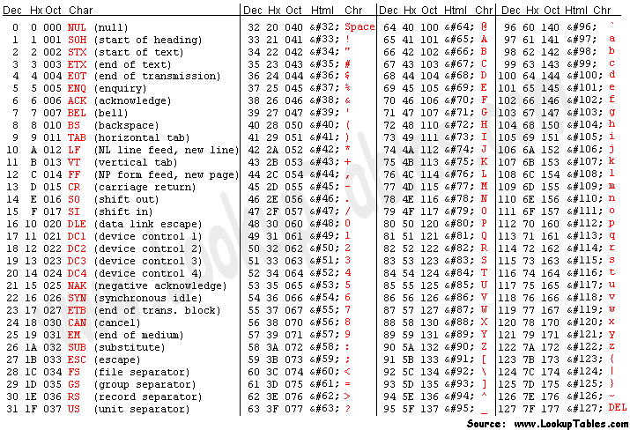
ASCII码表

Slide 4
字符数组
用双引号引起来的一段文本，称为字符串，字符串是以字符数组的形式来保存的。
字符数组定义：
char 数组名[元素个数];
元素个数必须是常量或常量表达式
存储单元连续
要确保在存入的所有字符之后紧接着存入结束字符'\0'
'\0'表示ASCII码表中内码为0的那个字符
引用：
数组名[下标]
下标可以是常量、变量、表达式
下标从0开始
下标不能越界

Slide 5


初始化
用花括号初始化（与一维数组一样，不足部分初始化为'\0'）：
char a[6]={'a','b','c','d','e','f'};
char b[10]={'a','b','c','d','e','f'};
用字符串初始化（双引号引起来的是字符串，以'\0'结尾，多占一位）：
char a[10]="abcdef";
char b[6]="abcdef";
因为没有多余的位置存放'\0'，所以会报编译错

Slide 6
从终端读取字符数组的两种方法
方法一：cin>>s;
遇到空白（' '、'\t'、'\n'、'\r'）则停止
用于读取不包含空白的字符串
读入的字符不包含空白
两种方法均能保证在读入的最后
一个字符之后的位置存入'\0'
方法二：fgets(s,m,stdin);
用于读取包含空白的一整行字符串
s为字符数组，m为期望读入的字符数，stdin表示标准输入
有两种情况会结束读取：
实际输入的字符数k大于等于m-1，读取到m-1个字符(下标为0到m-2)，s[m-1]为'\0'
实际输入的字符数k小于m-1，遇到换行符（'\n'），读取到k个字符(下标为0到k-1)，s[k]为'\n'，s[k+1]为'\0'
若希望读入m个字符，数组大小应为m+2(最好再大一些，比如m+10)，第二个参数填m+1(最好再大一些，比如m+5)
配合strtok(s,"\r\n");去掉回车换行符
// 示例：读入100个字符（包含空白）
char s[110];
fgets(s,105,stdin);
strtok(s,"\r\n");

Slide 7
strlen：字符的数量（字符串长度）
strlen(s)函数：
从下标0开始往后，遇到'\0'停下，返回在'\0'之前的字符个数
注意
如果字符数组中不包含'\0'，strlen(s)返回的数字是无法预知的。
char b[10]="abcdef";
cout<<strlen(b); // 输出6
char a[6]={'a','b','c','d','e','f'};
cout<<strlen(a);
无法预知输出内容，错误用法
char b[10]={'a','b','c','d','e','f'};
cout<<strlen(b); // 输出6

Slide 8
输出字符串
方法一：用cout整体输出
从下标0开始，一直到'\0'为止，每个字符依次输出
char s[110]="abcd efgh";
cout<<s; // 输出：abcd efgh
方法二：对字符数组进行遍历，依次输出每个字符
char s[110]="abcd efgh";
int len=strlen(s);
for(int i=0;i<len;++i)
cout<<s[i];
对字符数组进行遍历的过程中，可以穿插各种处理。例如，每两个字符之间加一个点:
char s[110]="abcd efgh";
int len=strlen(s);
cout<<s[0];
for(int i=1;i<len;++i)
cout<<'.'<<s[i];

Slide 9
例题-大小写字母互转
题目要求
输入一个长度不超过1000的字符串（由字母和数字组成），将其中的大小写字母互换、数字不变，然后输出。
char s[1010];
cin>>s;
int len=strlen(s);
for(int i=0;i<len;++i){
if('a'<=s[i]&&s[i]<='z')
s[i]=s[i]-'a'+'A';
else if('A'<=s[i]&&s[i]<='Z')
s[i]=s[i]-'A'+'a';
}
cout<<s;
分析
长度不超过1000，考虑到'\0'，定义数组时设1010
字符串中不包含空白，用cin输入
字符个数用strlen()计算
数组中有效的字符，从下标0到len-1
循环，对每一个字符进行处理：
如果是小写字母，转为大写输出
如果是大写字母，转为小写输出
否则原封不动输出
如果去掉这里的else 会发生什么？为什么？

Slide 10
例题-判断回文
题目要求
回文是顺读和倒读都一样的字符串。输入一个字符串，判断是否为回文，是则输出YES，否则输出NO。
字符串中没有空白字符，长度不超过100。
char s[110];
cin>>s;
int len=strlen(s),i,j;
for(i=0,j=len-1;i<=j;++i,--j)
if(s[i]!=s[j])
break;
if(i>j)
cout<<"YES";
else
cout<<"NO";
char s[110];
cin>>s;
int len=strlen(s),i,j;
for(i=0,j=len-1;i<=j;++i,--j)
if(s[i]!=s[j]){
cout<<"NO";
return;
}
cout<<"YES";
分析
长度不超过100，考虑到'\0'，定义数组时设110
字符串中不包含空白，用cin输入
字符个数用strlen()计算
根据回文的特点，应取第一个字符与最后一个字符判断是否相同，再取第二个字符与倒数第二个字符判断是否相同，一直到所有字符都比较过了
循环，设置两个下标变量，一个从0开始自增，一个从len-1开始自减，直到前者大于后者为止

Slide 11
strcmp：比较两个字符串
strcmp(s1,s2)函数：
比较两个字符串s1和s2，结果为3种可能：
s1小于s2：返回负数（常见的是-1，但不保证一定是-1）
s1等于s2：返回0
s1大于s2：返回正数（常见的是1，但不保证一定是1）
从左向右逐个字符相比（按ASCII值大小相比较），直到出现不同的字符或遇'\0'为止。
如果所有字符都相等，则s1等于s2；
遇到第一个不相等的字符，如果s1[i]的ASCII值小于s2[i]的，则s1小于s2，否则s1大于s2。
遇到一个字符串结束了而另一个没结束，而在此之前所有字符都相等，则先结束的那个更小（本质上是“'\0'比其他字符都小”）。
char s1[110]="abcdef";
char s2[110]="abcdef";
cout<<strcmp(s1,s2); // 输出：0
char s1[110]="abcdef";
char s2[110]="abcdeg";
cout<<strcmp(s1,s2); // 输出：-1
char s1[110]="abcdef";
char s2[110]="abcdee";
cout<<strcmp(s1,s2); // 输出：1
char s1[110]="abc";
char s2[110]="abcd";
cout<<strcmp(s1,s2); // 输出：-1
char s1[110]="abcd";
char s2[110]="abc";
cout<<strcmp(s1,s2); // 输出：1
char s1[110]="abbd";
char s2[110]="abc";
cout<<strcmp(s1,s2); // 输出：-1

Slide 12
strcpy：复制字符串
strcpy(dst,src)函数：
把字符串src的内容复制到dst中：从左向右逐个字符复制，直到'\0'为止（'\0'也会复制）。
【注意】
strcpy只能用于字符数组，不能用于其他类型的数组。
int a[110],b[110]={1,2,3,4,5};
strcpy(a,b); // 编译出错
char s1[110],s2[110]="abcdef";
strcpy(s1,s2);
cout<<s1; // 输出：abcdef
要想对任意数组进行复制，可以用memcpy(dst,src,size)函数：
将数组src整体复制到dst。即，从下标0开始，依次将数组src的元素复制到数组dst的对应下标位置。
size为数组src的大小，固定写法sizeof(src)。
【注意】
如果src中字符的数量超过了dst可容纳的数量，会发生数组越界。
char s1[5],s2[110]="abcdef";
strcpy(s1,s2); // 数组越界
int a[110],b[110]={1,2,3,4,5};
memcpy(a,b,sizeof(b)); // 将b整体复制到a
strcpy会返回dst数组，所以可以直接对其返回值进行操作
char s1[110],s2[110]="abcdef";
cout<<strlen(strcpy(s1,s2)); // 输出：6

Slide 13


strcat：拼接字符串
strcat(dst,src)函数：
将字符数组src的内容拼接在dst之后，并在最后加上'\0'。
【注意】
如果src中字符的数量超过了dst剩余的数量，会发生数组越界。
char s1[10]="abcd",s2[10]="efg";
cout<<strlen(s1)<<" "<<strlen(s2)<<endl; // 输出：4 3
strcat(s1,s2);
cout<<strlen(s1)<<" "<<s1; // 输出：7 abcdefg
char s1[10]="abcdefg",s2[10]="hij";
strcat(s1,s2);
s1剩余3个空位，s2有3个字符要复制，
最后还要加上一个'\0'，导致数组越界
拼接前的s1：
拼接后的s1：
strcat会返回dst数组，所以可以直接对其返回值进行操作
char s1[10]="abcd",s2[10]="efg";
cout<<strlen(strcat(s1,s2)); // 输出：7

Slide 14
谢谢大家
注意：请大家关闭自己的麦克风和摄像头
高老师算法竞赛训练营

